Slide 1
,,Pozostać sobą –wartości, które cenimy”

Slide 2
Wartości to wszystkie cele , normy i zasady postepowania, które umożliwiają rozwój oraz osiągniecie trwałej satysfakcji życiowej. Świat, w którym żyjemy jest światem wartości. Każdy potrzebuje określonego systemu norm i zasad postepowania zwanych wartościami, ponieważ sprzyjają one rozwojowi a jednocześnie chronią przed błędnymi postawami. Przyjęty system wartości wypełnia osobowość, nadaje kształt życiu człowieka, sens jego egzystencji.

Slide 3
Aksjologia - to nauka o wartościach. Wskazuje, że życie człowieka jest procesem ich realizowania.

Slide 4
Wartości są drogowskazem przy dokonywaniu wszelkich ważnych i mniej ważnych wyborów tak by odbywało się to w zgodzie z naszym sumieniem i priorytetami.

Slide 5
Wartości przekładają się na naszą motywację. Działania, które są zgodne z naszymi wartościami będziemy wykonywać chętnie, z energią i bez zwłoki. Z kolei te, które stoją z nimi w sprzeczności - nie wywołają w nas entuzjazmu, a wręcz zniechęcają. To jest ważne przy planowania zmian w naszym życiu. Zanim przejdziemy do ich wprowadzania, odpowiedzmy sobie na pytanie, czy przybliżają one nas do naszych wartości. Jeśli tak – przypomnijmy sobie o tym, gdy pojawią się trudności i pierwsze zniechęcenie. W ten sposób odzyskamy wewnętrzną motywację. Jeśli nie, zastanówmy się, czy na prawdę chcemy poświęcić na takie zmiany swój czas i energię.

Slide 6
Gdy wartości są zaniedbane przez długi czas, znika poczucie sensu. Kiedy z kolei pielęgnujemy je i wcielamy w życie rośnie poczucie szczęścia i spełnienia. Dokonując ważnych wyborów zastanówmy się, jakie będą ich konsekwencje w tym kontekście.

Slide 7
Każdy z nas ma swój własny, unikalny zestaw wartości. Każdy układa je w inną hierarchię. Każdy na podstawie swojego systemu podejmuje inne decyzje. Żadna z tych decyzji nie jest lepsza lub gorsza. Gdy jednak budujemy z drugą osobą długoterminową relację, warto poznać nawzajem swoje systemy wartości. Ich kolizje prowadzić nas mogą do poważnych konfliktów i frustracji, gdy żadna ze stron nie będzie chciała poświęcić tego, co dla niej ważne.

Slide 8
miłość przyjaźń rodzina zaufanie wierność tolerancja wolność godność patriotyzm godność szacunek wolność lojalność honor satysfakcja poczucie bycia potrzebnym miejsce w społeczeństwie sukces zawodowy wykształcenie szkoła, którą lubię wymarzone studia praca, którą się lubię wiara, bóg pozycja materialna bogactwo wrażeń i doświadczeń wygoda i komfort życia twórczość, sztuka władza polityka ekologia odpowiedzialność inne…
Wartości w naszym z życiu:

Slide 9
Zakreśl 5 wartości, które są dla Ciebie najważniejsze a następnie uszereguj je w kolejności od absolutnie najważniejszej do najmniej ważnej. Nazywając swoje kluczowe wartości lepiej zrozumiesz: - decyzje, które podejmujesz na co dzień np. wyjechać czy zostać? - postawy, jakie przyjmujesz wobec ludzi i rzeczy np. zgodzić się czy podjąć dyskusję? nawiązać relację czy wycofać się? - swoje emocje i samoocenę np. jak się czuję w tej sytuacji? w jaki sposób zareaguję w danym przypadku? Mają one wpływ na nasz wizerunek i zawierane relacje. Konsekwentne postępowanie w zgodzie z nimi jest podstawą tego kim jesteśmy i jak widzą nas inni. Czego się po nas spodziewają, czy darzą nas zaufaniem, sympatią, szacunkiem. Ułóż swoją hierarchię wartości w formie piramidy.

Slide 10
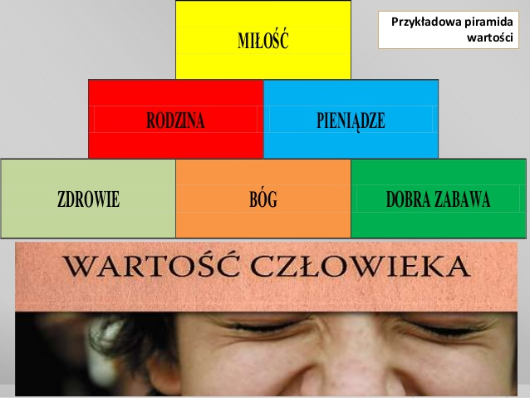

Slide 11
Ćwiczenie 2 : Zadbaj o swoje kluczowe wartości Odpowiedz na pytania: Które z moich kluczowych wartości są obecnie realizowane? w jaki sposób? Które z moich kluczowych wartości są obecnie zaniedbane? z jakiego powodu? Której wartości chcę w najbliższym czasie poświęcić więcej uwagi? Co konkretnie zrobię, by o nią zadbać? Świadomość własnych wartości to jednak dopiero pierwszy krok. Ważny, ale niewystarczający. Jego konsekwencją powinno być codzienne dbanie o nie, pielęgnowanie ich i tworzenie dla nich jak najwięcej przestrzeni w życiu. To taka niewyszukana recepta na szczęście – róbmy jak najwięcej tego, co dla nas ważne.

Slide 12
Mam nadzieję, że teraz znacie swoje kluczowe wartości i wiecie jak, jak się nimi na co dzień opiekować. Życzę Wam samych trafnych w życiu wyborów. Dziękuję za uwagę.

Slide 13
Źródła : http://takelifeinyourhands.pl/kluczowe-wartosci/ http://www.psychologia-spoleczna.pl/felietony/114-piorem-psychologa/1584-czym-sa-wartosci-w-zyciu-czlowieka-jak-to-ma-sie-do-otwarcia-na-zmiany-cz-1.html

